Slide 1
Муниципальное бюджетное дошкольное образовательное учреждение «Детский сад №73 «Малыш»
«ИСПОЛЬЗОВАНИЕ ЛОГОПЕДИЧЕСКИХ ИГР НА ПЛАНШЕТЕ ДЛЯ РАННЕЙ ПРОФОРИЕНТАЦИИ ДОШКОЛЬНИКОВ С ОНР»
Подготовила:
учитель-логопед Черенкова Т.С.
Смоленск 2020 г.

Slide 2
Определение понятия:
Ранняя профориентация - это новое направление в психологии и педагогике, целью которого является развитие эмоционального отношения ребенка к профессиональному миру, возможность проявить свои силы и возможности в различных видах деятельности и профессий.
Получая такие знания, у ребенка формируется навык труда, складывается уважительное отношение к труду взрослых разных профессий, расширяется его кругозор, способствует раннему проявлению у ребенка интересов и склонностей к конкретной профессии.

Slide 3
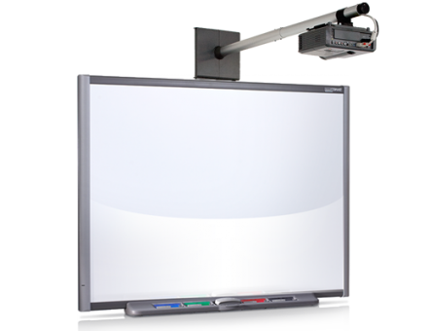
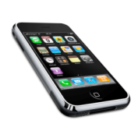
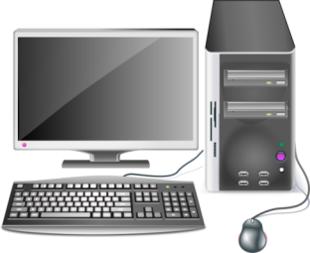
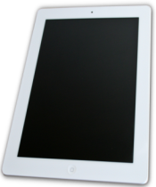
Информационно-коммуникативные технологии
ИКТ – это обобщенное понятие, описывающее различные методы, способы и алгоритмы сбора, хранения, обработки, представления и передачи информации.

Slide 4
Виды информационно-коммуникативных технологий:
Специализированные компьютерные игры и программы;
Обучающие игры и приложения на планшетном компьютере;
Презентация;
Просмотр/прослушивание видео и аудио файлов;
Использование фото/видео камеры и программ редактирования.
Работа с интерактивной доской;
Создание медиатек;
Использование интернет-ресурсов для пополнения методической копилки.

Slide 5
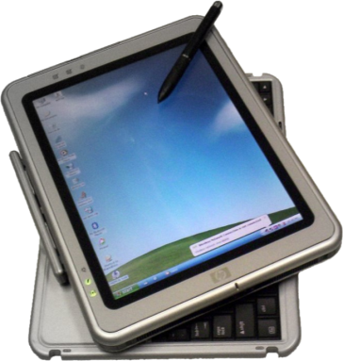
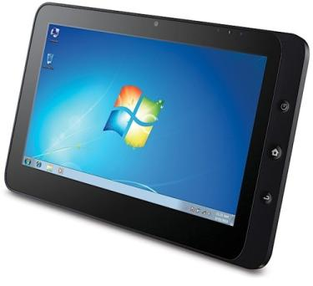
Планшетный компьютер
Планшетный ПК – это портативный компьютер с сенсорным управлением, когда можно работать при помощи стилуса или пальцев как с использованием, так и без использования клавиатуры и мыши.

Slide 6
Преимущества использования планшетного ПК:
компактный удобный формат;
простота использования;
мобильность в применении;
повышение мотивации ребёнка к выполнению заданий на планшете;
активизация познавательной деятельности;
развитие мелкой моторики рук;
повышение объема выполняемой работы на занятии;
ускорение процесса коррекционной работы;
уменьшение утомляемости, повышение работоспособности.

Slide 7
Недостатки использования планшетного ПК:
ограничение во времени использования устройства (в соответствии с СанПиН);
хрупкость устройства;
стоимость устройства;
недостаточная разработанность методического и дидактического материала по работе с планшетом на занятиях;
платность некоторых приложений для планшета;
наличие посторонней рекламы в играх.

Slide 8
Условия работы с планшетным ПК
Продолжительность занятий не должна превышать 15-17 минут;
Расстояние от глаз до дисплея устройства должно составлять 50-70 см;
Яркость дисплея должна быть низкой;
При использовании устройства локти ребенка не должны висеть – необходима опора;
При работе с устройством спина ребёнка должна быть прямой.

Slide 9
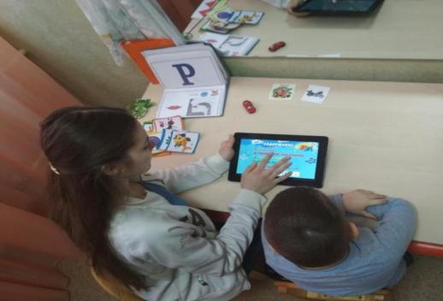
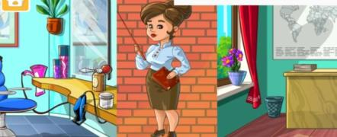
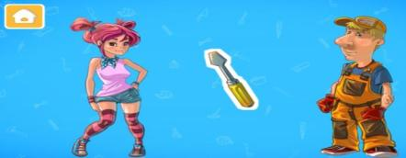
Обучающие игры на планшетном ПК
«Профессии для детей - развивающая игра для малышей»
https://play.google.com/store/apps/details?id=com.gokids.prof
В приложении представлено 5 видов обучающих игр, содержащих информацию о каждой профессии, о рабочем месте, необходимом инвентаре и атрибутами, а также о специальной одежде.

Slide 11
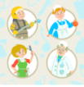
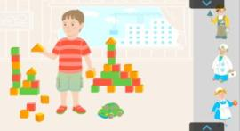
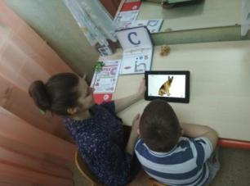
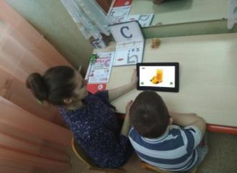
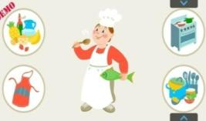
Обучающие игры на планшетном ПК
«Какие бывают профессии - развивающая игра»
https://play.google.com/store/apps/details?id=com.whisperarts.kids.journal.demo0002
Детский интерактивный развивающий журнал. Тема выпуска "Профессии«.
В данном журнале дети знакомятся с такими профессиями, как доктор, пожарник, продавец, строитель, парикмахер, повар.
В журнале представлены задания на развитие внимания, воображения, логического мышления, памяти и устной речи ребенка, что так важно в данном возрасте.

Slide 12
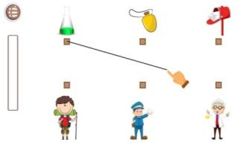
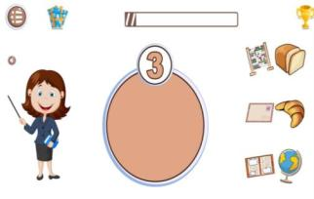
Обучающие игры на планшетном ПК
«Дети учатся профессии»
https://play.google.com/store/apps/details?id=com.forqan.tech.Jobs
Приложение предназначено для изучения разных профессий. Имеется множество игр, связанных с той или иной профессией.

Slide 13
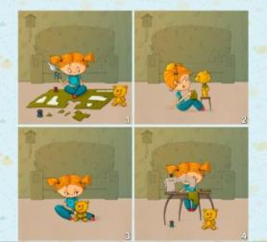
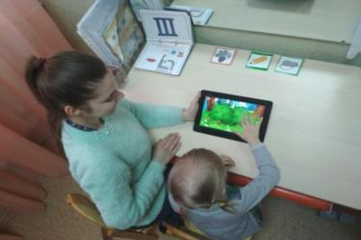
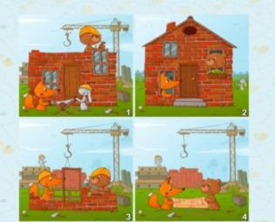
Обучающие игры на планшетном ПК
«Развитие речи для детей»
https://play.google.com/store/apps/details?id=com.hedgehogacademy.sequencesfree
Каждое задание представляет собой серию сюжетных картинок, порядок которых перепутан. Ребенок должен выстроить из рисунков правильный ряд и рассказать, как развивались события. Эта игра служит прекрасным материалом для развития связной речи и пополнения словарного запаса Правильно выставленный порядок картинок помогает детям понять структуру рассказа: начало, развитие действия и завершение истории.

Slide 15
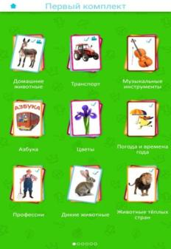
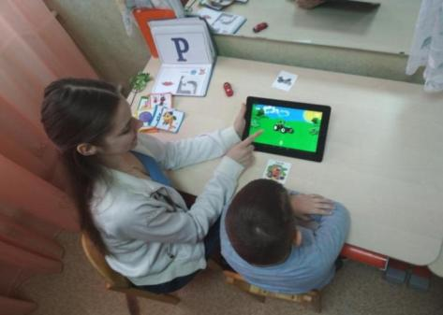
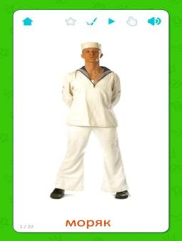
Обучающие игры на планшетном ПК
«Развивающие карточки для детей»
https://play.google.com/store/apps/details?id=com.pilowar.android.flashcards
Большая картотека, включающая такой раздел, как «Профессии», который содержит звуковое сопровождение и видеофайлы.

Slide 17
Заключение
В ранней профориентации детей дошкольного возраста информационные технологии предоставляют возможность детям быть инициативными в выборе интересующего их вида деятельности. Они формируют представления о мире профессий, осознание ценностного отношения к труду взрослых. Использование игр на планшетном компьютере открывает перед детьми возможность проявления самостоятельности, активности и творчества, что поможет их дальнейшему успешному обучению в школе, а в будущем благополучному профессиональному самоопределению.
Таким образом, использование игр на планшетном ПК повысит уровень освоения детьми мира профессий и расширит кругозор знаний о труде взрослых.

Slide 18
Заключение
Использование информационно-коммуникативных технологий в работе учителя-логопеда дошкольного образовательного учреждения позволяет:
более эффективно вести коррекционную работу с детьми с нарушениями речи;
активизировать познавательную деятельность детей, делать коррекционный процесс более интересным и увлекательным;
сочетать коррекционные и учебно-развивающие задачи логопедического воздействия на занятии;
оптимизировать работу с родителями, повышать их компетентность в коррекционно-воспитательной работе.

Slide 19
Литература:
Беспалько В.П. Образование и обучение с участием компьютеров (педагогика третьего тысячелетия): учебно-методическое пособие / В.П. Беспалько. – Москва: Издательство Московского психолого-социального института; Воронеж: МОДЭК, 2002. – 352 с.
Вернева Е.П. Ресурсы информационно-компьютерных технологий в обучении дошкольников с нарушениями речи. // «Логопед» №5, 2010.
Гофман Е.Р. Формирование профессионального самоопределения у детей старшего дошкольного возраста посредством игры. Актуальные вопросы социализации и профессиональной ориентации детей и подростков материалы Интернет-конференции. 2017. С. 25-27.
Лынская М.И. Организация логопедической помощи с использованием компьютерных программ //Логопед в детском саду. – 2006. – № 6 – с. 36–39. наук. 2004, № 5
Кондрашов, В.П. Введение дошкольников в мир профессий: Учебно-методическое пособие / В.П. Кондрашов. — Балашов: Изд-во "Николаев", 2004. — 52 с.

Slide 20
Спасибо за внимание!

